Slide 1

סיור הודו
מחזור מ"ה
22-26 אפריל 18

Slide 2
להחלטה
אישור הלו"ז העקרוני
אישור ליווי ס' נספח
קוד לבוש
קיום טקס (קהילה יהודית / בית קברות)?

Slide 3
היעד
הכרת הודו מעמדה ותפיסת האסטרטגיה שלה כמעצמה מרכזית ומתפתחת במערכת הבינ"ל, מדינה בעלת השפעה רבה על הממדים השונים בביטחון הלאומי הישראלי

Slide 4
מטרות הסיור
היכרות עם תרבות מגוונת, מורכבת ושורשים עמוקים.
דמוקרטיה מורכבת- כיצד מצליחים לנהל מדינה דמוקרטית עם לאומים ודתות שונות.
חברה- פערים עצומים בחברה, עוני קשה לצד מעמדות גבוהים.
חזון מדיני- כיצד תוספת הודו את עצמה במבנה העולמי המתהווה והעתידי.
גבולות מאתגרים לרבות עם מעצמות (סין) – כיצד מתמודדים עם האתגר.
מדינת גרעין החיה בגבול עם מדינת גרעין (פקיסטן) – הכיצד?

Slide 5
מטרות הסיור
כלכלה: מה האתגרים הלאומיים הכלכליים, שיעורי הצמיחה, כלכלה של מעמדות?
מעמד האישה .
תרבות אסטרטגית לצד תרבות הודית מסורתית- האם יכולים לגור בכפיפה אחת?
מדיניות חוץ: מהי האוריינטציה ?להתקרב למערב? להתקרב למזרח?
היחס לישראל- קרבה לצד פזילה וחברות עם מדינות ערב והצבעות נגד ישראל באו"ם.

Slide 6
מנהלות
טיסה ראשית 21.04 (21:00):
  LY071 מת"א למומבאי (נחיתה 22.04 07:30)
  9W307 ממומבאי לדלהי (11:00-13:20)
טיסה מאוחרת 21.04 (23:00):
  LY081 מת"א לבנקוק (נחיתה 22.04 14:30)
  TG315 מבנקוק לדלהי (17:55-20:55)
חזרה 27.04 (22:45):
  LY072 ממומבאי לת"א (נחיתה 28.04 04:00)
חזרה 30.04 (11:40):
  LY074 ממומבאי לת"א (נחיתה 16:45)
שם-עברית | תאריך יציאה | תאריך חזרה | ויזה | כשרות
מר משה יהלומי | 21/4/18 | 30/4/18
אל"ם יונתן סיידה-מרום | 21/4/18 | 30/4/18
רס"ן עידו סוציאנו | 21/4/18 | 30/4/18
LTC Ryan Hoyle | 18/4/18 | 29/4/18
COL Douglas Brock | 17/4/18 | 30/4/18
LTC Tim Hullman | 21/4/18 | 27/4/18 | ללא צורך
COL Guido Cerioni | 21/4/18 | 27/4/18
גב' תמר רחמימוב-הוניג | 21/4/18 | 30/4/18 | ללא צורך
אל"ם שי שטאדלר | 21/4/18 |  |  | V
מר יעקב שנרב | 21/4/18 23:00 | 27/4/18 |  | V
אל"ם יעקב אלמליח | 21/4/18 | 30/4/18 |  | V
אל"ם שמואל בן-עזרא | 21/4/18 23:00 | 27/4/18 |  | V
אל"ם זיו רום | 21/4/18 | 30/4/18
מאבטח – גריגורי שפירא | 21/4/18 | 27/4/18 | ללא צורך

Slide 7
מנהלות
מלונות (8 חדרי יחיד + 2 חדרים זוגיים) :
  ניו דלהי (Taj Palace) – 105,000INR (1600 $)
  ארמיצר (Taj SWARNA) – 130,000INR (2000 $)
  מומבאי (Taj mahal palace) – 140,000INR(2150 $)
טיסות פנים:
דלהי - ארמיצר 75,000INR 1200$
ארמיצר – מומביי 97,500INr 1500$
ביטחון:
  מאבטח – גריגורי שפירא
  דרישות אבטחה – מאבטח חמוש (בתיאום מול קב"ט שגרירות הודו)

Slide 8
מנהלות
אוטובוס:
  חברת KTC
  WiFi
רפואה:
  חיסונים –תואמו לתאריך 08.04.17 בשעה 14:30
  ביה"ח הקרוב ביותר:
    ניו דלהי –
    ארמיצר –
    מומבאי –
  ביטוח – בטיפול משהב"ט

Slide 9
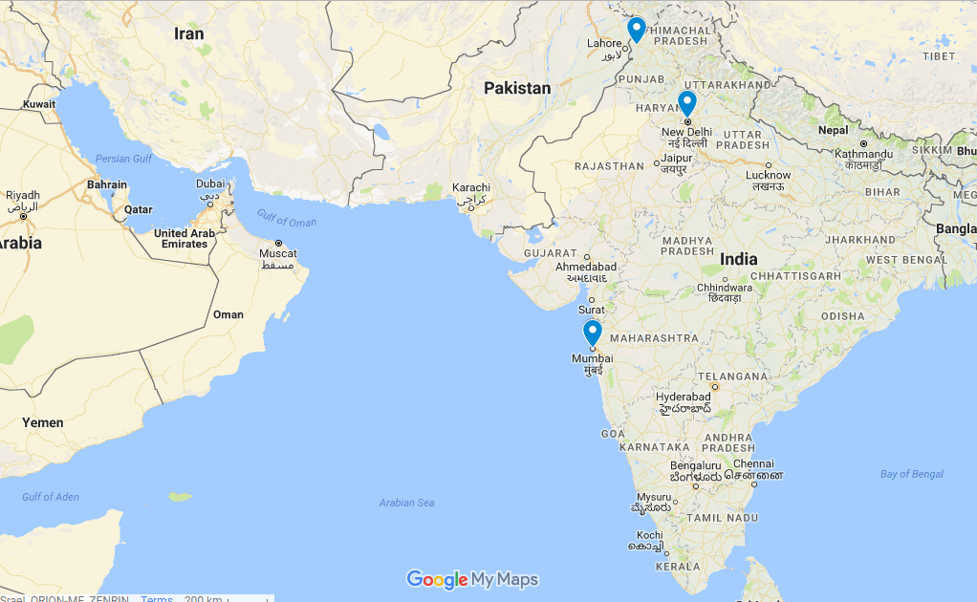

Slide 10
סקיצת לו"ז
יום א' 22/4 הגעה לדלהי –הכרות עם הודו | יום ב' 23/4 אתגרי ביטחון, פוליטי/מדיני NDC | יום ג24/4 יחסי ישראל הודו -תרבות | יום ד' 25/4 אתגרי גבולות | יום ה' 26/4 אתגרים במרחב הימי וכלכלת הודו
12:30 נחיתה 14:00 הגעה למלון | 07:45 ארוחת בוקר | 09:30 פגישה וסקירה על ידי שגריר ישראל -מר' דני כרמון. סקירה על ידי שגריר הודו בישראל וארה"ב לשעבר | 08:00 ארוחת בוקר 09:00 יציאה ל- BSF | 08:00 ארוחת בוקר 08:45 יציאה לפיקוד המערבי של ה- NAVY 09:00- 13:00 פיקוד מערבי NAVY סיור במספנה – ייצור ספינות וצוללות. פגישות נימוסין עם מפקד הפיקוד. סקירה על האתגרים הימיים של הודו. ביקור בספינה וצוללת. ארוחת צהריים. 17:00 -14:00 סיור בבורסה של מומביי. פגישה עם גורם ראשי ממשרד השר הראשי או האקדמיה או מחברה גדולה. 17:30 -17:00 סיכום ביקור 18:00 יציאה לשדה בדרך ביקור במכבסה. 20:00 הגעה לשדה
15:00 תדריך וסקירה על הודו | 08:30 יציאה למטה הצבא | 11:00 נסיעה לשדה התעופה 13:00 – טיסה לארמיצר | 09:30 סקירה על ידי מפקד הגזרה של ה- BSF 11:00 יציאה לשדה 13:30 טיסה למומביי 18:00 הגעה למלון 18:30 סקירה על פיגועי ממוביי 2008
16:30 סיור תרבות בדלהי | 09:00 פגישות נימוסין עם ראש המודיעין והקש"ח IDS OGDIA | 15:00 ארוחת צהרים 16:00 הגעה ל- waga border וצפייה בטקס חילופי המשמר המסורתי
 | 09:30- 10:30 סקירה על אתגרי הביטחון של הודו. 10:30 נסיעה ל- NDC 11:00 – 14:00 NDC סקירה על NDC סיור במקום השתתפות בחלק השני של ההרצאות (אופציונלי) ארוחת צהריים 14:30 סיור בפרלמנט 15:30 פגישה עם נציגה בכירה. 20:00 ארוחת ערב בבית הנספח. | 19:00 סיור במקדש הזהב 21:00 ארוחת ערב במלון

Slide 11
להחלטה
אישור הלו"ז העקרוני
אישור ליווי ס' נספח
קוד לבוש
קיום טקס (קהילה יהודית / בית קברות)?

Slide 12
תוכנית הסיור
מוצ"ש 21.4:
המראת המשלחת מישראל
יום א' 22.4 (נושא - תרבות והכרות כללית עם הודו):
  נחיתה בשעה 12:20
  תדריך לביקור וסקירה שלנו על הודו.
  סיור תרבות בניו דלהי.
    הגעת שומרי השבת 23:15, איסוף והבאה למלון.

Slide 13
לו"ז ביקור – לפי 4 עמודי הביטחון הלאומי
יום ב' 23.4 (נושא – אתגרי ביטחון, פוליטי/מדיני):
ביקור במפקדת הצבא – פגישת נימוסים עם המארחים (כנראה ראש המודיעין והקש"ח)
- סקירה על אתגרי הביטחון בראיית הצבא.
ביקור ב-NDC )המקבילה של מב"ל) כולל ארוחת צהרים.
ביקור בפרלמנט.
פגישה עם גורם פוליטי וסקירה על הפוליטיקה ההודית.
בערב ארוחת ערב בבית הנספח.

Slide 14
לו"ז ביקור – לפי 4 עמודי הביטחון הלאומי
יום ג' 24.4 (נושא - השלמות צבאי ומדיני, תרבות):
יש לנו שעתיים בבוקר להשלמות – צבא, מכון מחקר, NSA, פוליטיקאי, עיתונאי וכו'.
11:00 – יציאה לשדה.
13:30 – טיסה לאמריצר.
אחה"צ – WAGAH BORDER – ביקור במעבר הגבול עם פקיסטאן וצפייה בטקס החלפת המשמר (אירוע הזוי ומרתק תסתכל עליו ביוטיוב).
ערב – סיור במקדש הזהב – המקדש החשוב ביותר לסיקים. מקום מאוד יפה ומעניין.

Slide 15
לו"ז ביקור – לפי 4 עמודי הביטחון הלאומי
- יום ד' 25.4:
סקירה של ה-BSF (Border Security Force) על אתגרי הגנת הגבולות בהודו.
אופציה לסיור/תערוכה עם ה-BSF.
1300טיסה למומביי (נחיתה סביב 16:30. הגעה למלון בערך ב18:30).
סיור קצר והסבר על פיגועי מומביי באזור המלון וערב חופשי.

Slide 16
לו"ז ביקור – לפי 4 עמודי הביטחון הלאומי
יום ה' 26.4 (נושא - כלכלה, אתגרי המרחב הימי):
סיור בפיקוד הדרומי של הנייבי – ביקור בפיקוד, ביקור בספינה, סקירה על האתגרים במרחב האוקיינוס ההודי.
ארוחת צהריים בנייבי
פגישה/ביקור עם גורם כלכלי בכיר מאחת מתעשיות הענק בהודו.
אם יישאר זמן, סיור במקום מעניין בדרך לשדה ("המכבסה").
סיכום הביקור.
טיסה ב-23:00 לארץ.

